Slide 1
Ny tidbok i MittVaccin
Frågestund
Anders Arvehell, Anna Götmar, Karin Björklund

Slide 2
Välkomna!
Agenda
Inkomna frågor
Tänk på…
Hur går det? Fungerar rekommendationerna?
Användarstöd
Detta bildspel läggs upp på sidan för Nyckelpersoner i MittVaccin på Vårdgivarwebben
Notes:
K

Slide 3
Frågor
Det går inte att skriva ut listor på dagens patienter. Inte på det sätt vi gjort tidigare i alla fall, kan man skriva ut dagens tidbok på något annat sätt?
Vi undrar varför bokningarna blir blå när de är färdigvaccinerade efter i fredags. Tidigare blev de gröna som ”färdigvaccinerade”. Även de som var gröna i förra veckan är nu blå.

Slide 4
Frågor
Om jag lägger schema som jag måste göra i rollen ”Endast bokning” så måste jag växla uppdrag till ”Sjuksköterska” för att kunna boka in en patient.
Går det att lägga tidbok med lunchuppehåll, eller kanske rättare schemamall med lunchuppehåll.
Har haft svårt att lite snabbt förlänga en tidbok, tex om jag har någon på tel och vill klämma in den innan första tiden i tidboken. Tidigare kunde jag ju bara ställa mig i tidboken och förlägga öppettiden (eller kanske rättare minska den stängda tiden) går inte det?

Slide 5
Frågor
Jag undrar om när vi lägger upp tider, syns de då för centrala bokningen. Om vi gör dem osynliga online? Vi har massor i vår kö som vi behöver boka in men vill inte öppna upp för mycket tider om de då försvinner.
Ändra tidsåtgång tillfälligt på en besökstyp tex om en ovan vaccinatör behöver mer tid än en annan.

Slide 6
Tänk på att:
Det går att boka alla besökstyper i de öppnade tiderna som överfördes vid uppgraderingen förra veckan.
Innan fler besökstyper görs synliga online, gör så här för att justera:
Sök fram alla tider med namn ”Alla besökstyper” (ange Slutdatum) – välj Markera alla och Redigera markerade.
Ändra vilka besökstyper som ska gå att boka
Ändra även namn och färg så att ni enkelt kan se vilken typ av bokningar som finns där (matcha namn o färg med era schemamallar för sjukdomsskyddet).
Notes:
K

Slide 7
Tänk på att:
Vid Sök tider är förvalda datum Startdatum: dagens datum och Slutdatum: en vecka framåt
Vid Lägg schema är förvalt datum Startdatum: dagens datum och Slutdatum: dagens datum
Förbättringsförslag: Datum ska ej vara förvalt.
Tänk på att:
Det går inte att lägga schema direkt i schemat (”Bokningar”), man måste ha rollen Endast bokning
Förbättringsförslag: Kunna lägga schema med andra roller, mycket extrajobb att växla uppdrag fram och tillbaka för att skapa nya tider och sen boka patient.
Notes:
K

Slide 8
Hur går det?
Laget runt
Notes:
K

Slide 9
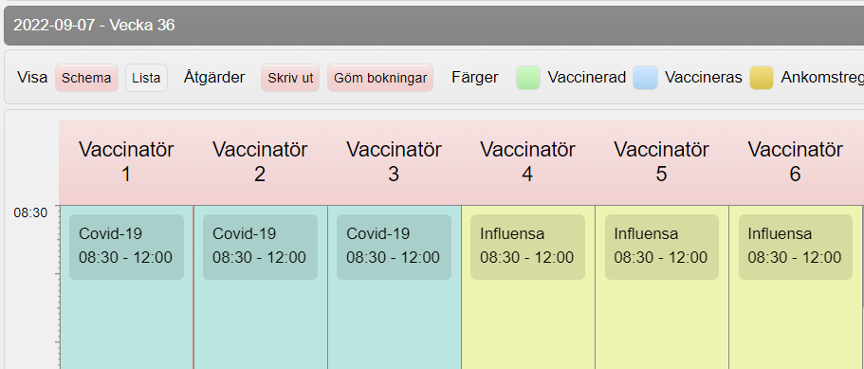
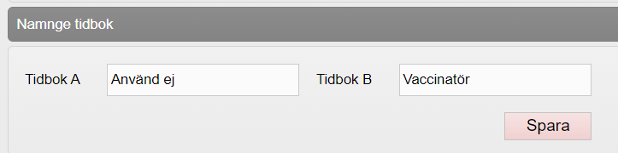
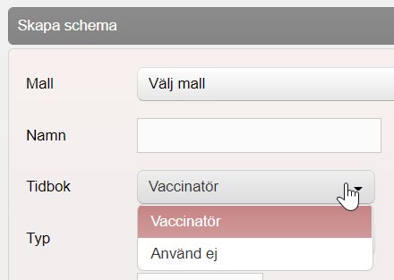
Rekommendationer
1. Använd bara en tidbok och döp om tidböckerna
  Görs i menyval Bokningen, längst ner under Namnge tidbok
  Använd en tidbok – döp den till ex ”Vaccinatör” /”Bås” /”Rum” beroende på vad som passar er bäst
  Den andra kan heta ”Använd ej” för att det ska bli tydligt när man skapar schema
  Spara

Slide 10
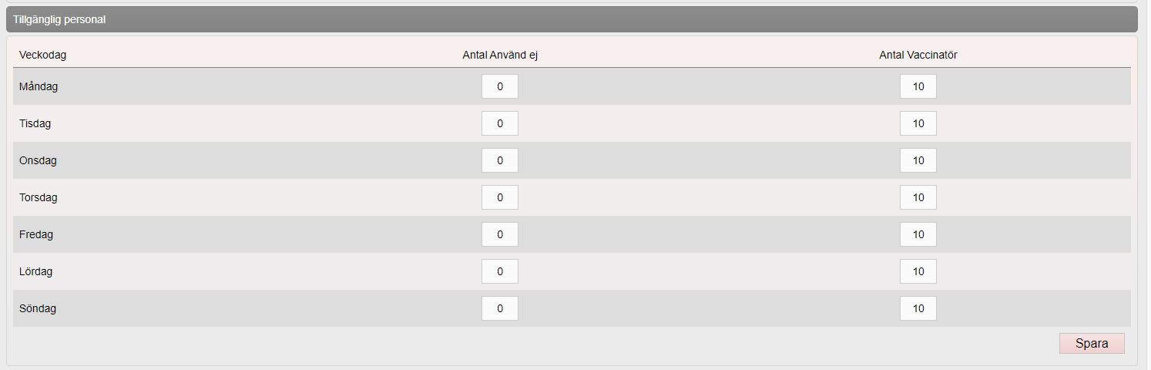
Rekommendationer
2. Ändra antal resurser
  Görs i menyval Bokningsschema, längst ner under Tillgänglig personal
  Justera till önskat antal resurser/vaccinatörer för tidbok ”Vaccinatör”
  Sätt 0 på tidbok ”Använd ej”
  Spara
OM ni har bokningar i båda tidböckerna kontakta oss via Stöd och Service

Slide 11
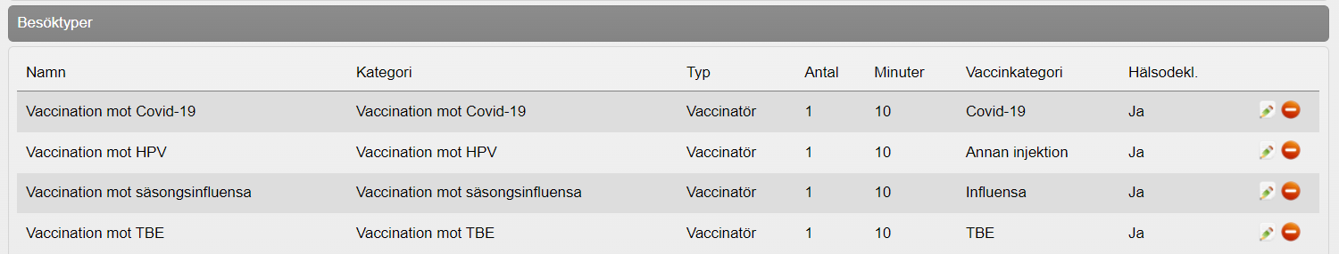
Rekommendationer
3. Ändra tidbok i besökstyperna
Ändra så att Typ är den kvarstående tidboken som heter ex ”Vaccinatör”

Slide 12
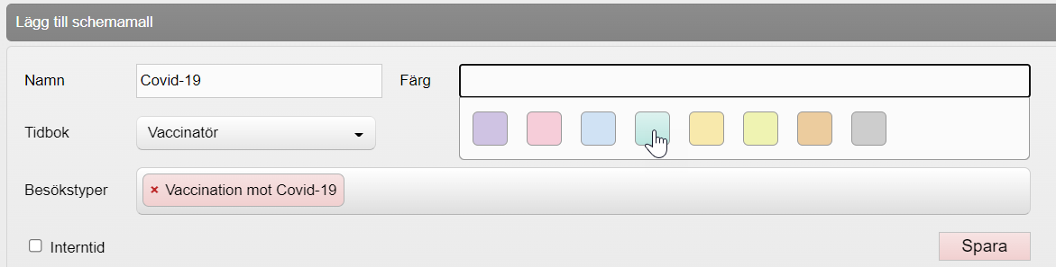
Rekommendationer
4. Skapa schemamallar
  Skapa (minst) en schemamall per sjukdomsskydd (ex Covid-19)
  Dvs ha inte olika sjukdomsskydd i samma mall (ex Covid-19+Säsongsinfluensa+TBE)
  Lägg till önskad/-e besökstyp/-er för det sjukdomsskyddet i mallen
  Sätt olika färger på olika schemamallar för ökad tydlighet och enhetlighet (färgerna syns inte för invånare i onlinebokningen)
  Kort, tydlig namnsättning som återspeglar vad som kan bokas i tidblocken som kommer skapas
  Spara

Slide 13
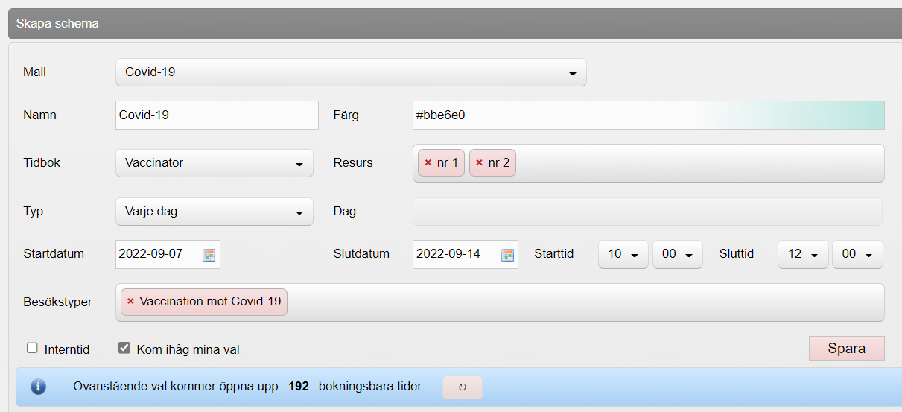
Rekommendationer
Välj schemamall - Då fylls
information i automatiskt:
Namn
Färg
Tidbok
Besökstyp
Välj resurs/-er.
Tips! Man kan skriva
siffran och trycka Enter.
Välj ”Typ” dvs vilka dagar som
ska schemaläggas.
  Om ”Dag”: Välj veckodagar.
  Tips! Man kan skriva
  första bokstav och trycka Enter
Ange datumintervall för schemat
Ange start och sluttid för tidblocken
5. Skapa schema utifrån schemamallar
1
(1)
(1)
(1)
2
3
3b
4
4
5
5
(1)
6
8
7
Klicka i ”Kom ihåg mina val” om du ska skapa ett liknande schema direkt efter detta.
Ex. om du ska skapa ett eftermiddagspass för samma dagar som du just lagt upp förmiddagspass för.
Klicka på knappen med en roterande pil för att se hur många bokningsbara tider som kommer skapas
När du är nöjd - Spara

Slide 14
Sammanfattning - Vad ska vi göra nu?

Slide 15
Rekommendationer
Om ni bara har bokningar i en tidbok:
Använd bara den tidbok ni har bokningar i.
Döp om tidböckerna – ex ”Vaccinatör” & ”Använd ej”
Ändra antal resurser i ”Använd ej” till noll (den som saknar bokningar) & justera till önskat antal resurser i den kvarstående tidboken
Justera så att alla besökstyper är kopplade till tidbok ”Vaccinatör” (om den heter så)
Skapa schemamallar
Skapa schema utifrån schemamallar
Om ni har bokningar i båda tidböckerna:
Planera för att enbart använda en tidbok (den ni har flest bokningar i) och döp om tidböckerna – ex ”Vaccinatör” & ”Använd ej”
Justera så att alla besökstyper är kopplade till tidbok ”Vaccinatör” (om den heter så)
Skapa schemamallar
Skapa schema utifrån schemamallar
Kontakta oss via Stöd och Service för hjälp att flytta över bokningarna (de omfördelas inte automatiskt när man kopplar om besökstyperna, som tidigare)
Notes:
K

Slide 16
Användarstöd

Slide 17
Informationsmaterial
Detta bildspel läggs upp på sidan för Nyckelpersoner
Manualen är uppdaterad:
”Tidboken i MittVaccin – Administration och schemaläggning”
Bokning
Boka besök | Ingen förändring
Admin och schemaläggning | Ny manual
Av- och omboka besök | Ingen förändring
Notes:
A

